Slide 1
Презентация по искусству родного края
«Административные
Здания
г.Новосибирска»
Выполнил:
Вакулин Олег, ученик 8 класса
МКОУ Лукошинской СОШ
2012-2013 учебный год

Slide 2
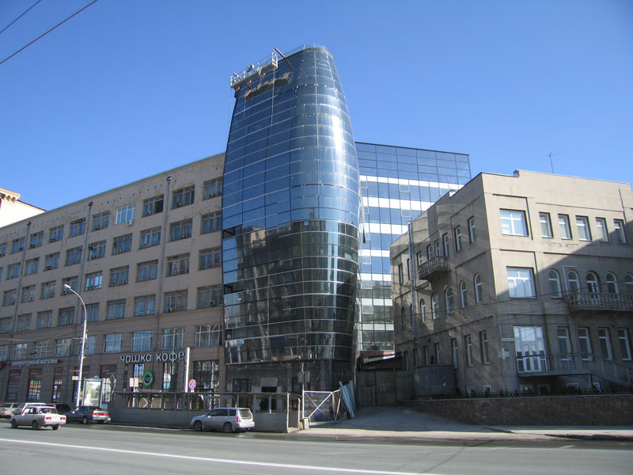
Здание бизнес-центра «Кокон» по ул. М. Горького 78 в Центральном районе г. Новосибирска. Архитектор Валерий Филиппов.

Slide 3
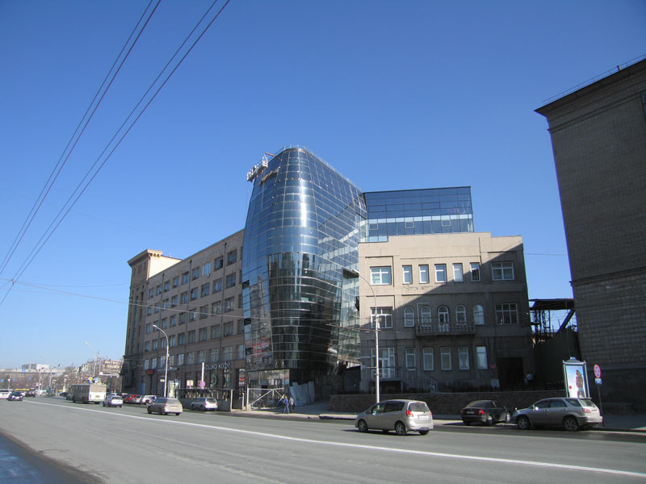
«Главной задачей для нас было совместить исторический образ уже существующей застройки и ультрасовременное офисное здание. Чтобы эффект так называемых гнутых стекол был еще более впечатляющим, мы используем современные светло-дымчатые стекла со специальным напылением. Это позволит защитить помещения от солнечного перегрева летом».

Slide 4
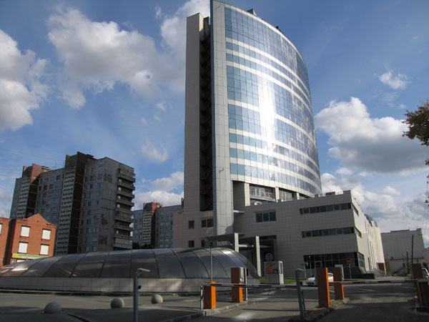
Новосибирский 18-этажный бизнес-центр «Гринвич», расположенный в Железнодорожном районе Новосибирска по адресу ул. Красноярская, 35, введен в эксплуатацию в январе 2008 года. Общая площадь бизнес - центра «Гринвич» — 34 173 кв. метра. Офисные помещения занимают 21 031 кв. метр. На третьем этаже бизнес - центра работает столовая на 200 посадочных мест, на втором этаже находятся кафе и зона отдыха. «Гринвич» располагает двухуровневой автомобильной парковкой на 350 мест, площадь автостоянки 9906 м2, площадь застройки 2190 м2

Slide 5
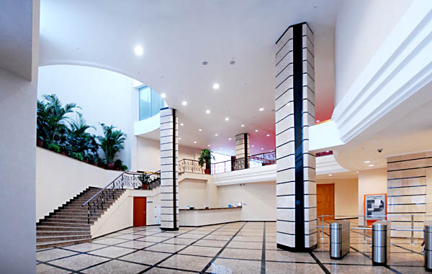

Slide 6
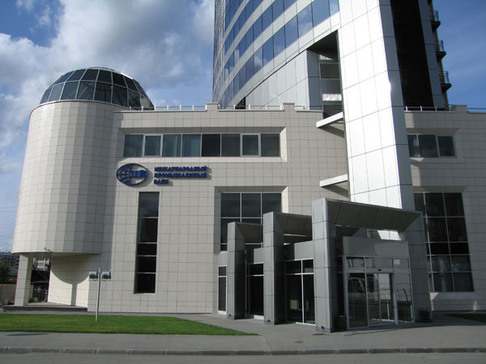

Slide 7
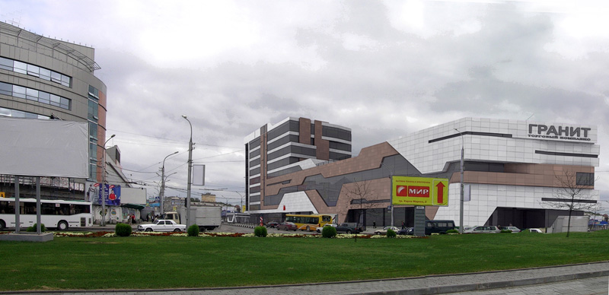
Проект торгового комплекса «Гранит» с административными помещениями с встроенным входом метро и поземной автостоянкой на площади К. Маркса в Ленинском районе г. Новосибирска. Выполнен архитектурно-планировочной мастерской «АрхиГрад» (Новосибирск). Руководитель проекта — архитектор Андрей Перминов. Здание Торгового комплекса представляет собой 4 - 9 этажное сооружение, со сложной конфигурацией в плане. Комплекс по функциональному назначению делится на две части: - 4-х этажную (предназначенную для торговли) и 9-ти этажную (административную часть). В подвале торговой части комплекса запроектирована механизированная автостоянка на 145 автомобилей.

Slide 8
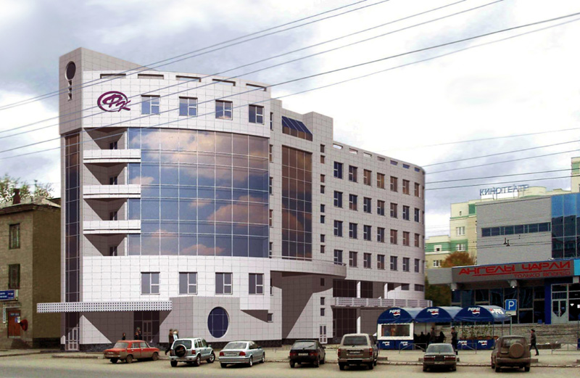
Административное здание по пр. К.Маркса 47/2 в Ленинском районе г. Новосибирска. Проект выполнен архитектурно-планировочной мастерской «АрхиГрад» (Новосибирск). Руководитель проекта — архитектор Андрей Перминов.

Slide 9
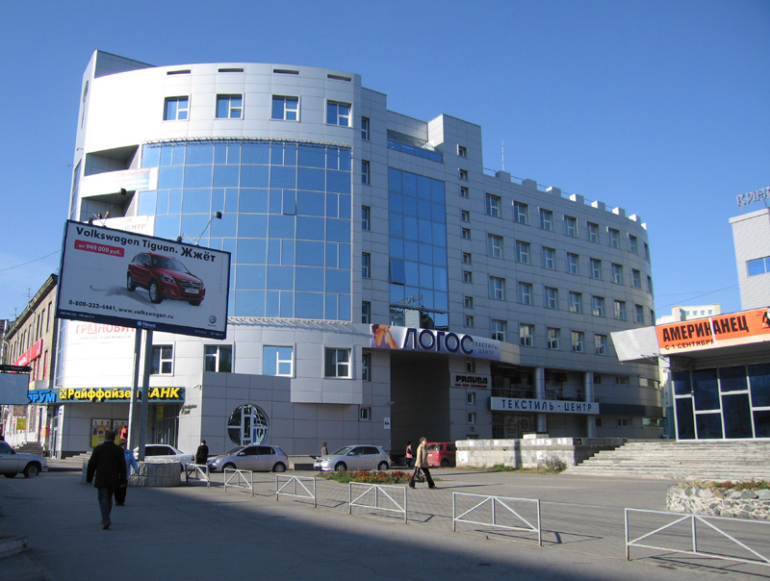

Slide 10
Спасибо за внимание

